Slide 1
Deskriptívna geometria
LINEÁRNA PERSPEKTÍVA
Mgr. Katarína Magyarová
Gymnázium Jozefa Gregora Tajovského
Banská Bystrica
Ďalej

Slide 2
Definícia: LINEÁRNA PERSPEKTÍVA je premietacia metóda - stredové premietanie zo stredu S (oka O) na perspektívnu priemetňu ν
jednoznačnosť zobrazovania je možné zabezpečiť pravouhlým priemetom útvarov do roviny π – pomocným priemetom
je to zobrazovanie, ktoré sa najviac podobá ľudskému videniu, vzniká obraz, ktorý je blízky obrazu vznikajúcemu pri procese videnia
Útvary – objekty môžeme perspektívne zobrazovať:
viazaná perspektíva - s využitím inej zobrazovacej metódy
voľná perspektíva – len s využitím metód stredového premietania

Slide 3
Základné pojmy Zadanie LP DOLEŽITÉ PRIAMKY Vlastnosti PERSPEKTÍVY Druhy LP Zásady PERSPEKTÍVY Pavimento, sieť pre interiér Priečelné pavimento Video História Využitie Zdroje
Obsah
Ďalej

Slide 4
Základné pojmy
stred premietania (oko pozorovateľa), niekedy označované aj ako O (oko)
perspektívna priemetňa ν – rovina, do ktorej zobrazujeme, najčastejšie zvislá rovina
H - hlavný bod - pravouhlý priemet stredu S do priemetne ν
dištancia d – vzdialenosť bodu S od priemetne ν (veľkosť úsečky SH)
os perspektívy s – priamka SH
základná rovina π – pomocná rovina, vodorovná rovina, kolmá vzhľadom ku perspektívnej priemetni ν
základnica z – priesečnica rovín π a ν
stanovisko S₁ – pravouhlý priemet stredu premietania S do základnej roviny π
obzorová rovina π´- rovina prechádzajúca stredom premietania
S a zároveň rovnobežná so základnou rovinou π
horizont h – priesečnica rovín π´ a ν (vodorovná priamka)

Slide 5
hlavná vertikála v – priamka v rovine ν prechádzajúca hlavným bodom H kolmo na základnicu z
základný bod Z – priesečník základnice z a hlavnej vertikály v výška perspektívy – vzdialenosť horizontu h od základnice z, vzdialenosť medzi základnou rovinou π a obzorovou rovinou π´
dištančná kružnica – kružnica so stredom v hlavnom bode H a polomerom veľkosti dištancie d
dištančný kužeľ – kolmý (rotačný) kužeľ s podstavnou kružnicou – dištančná kružnica – v priemetni v a výškou SH, ktorá má veľkosť dištancie d
dištančníky – všetky body dištančnej kružnice, dôležité sú štyri dištančníky: ľavý D^{Ľ}, pravý D^{P} – priesečníky dištančnej kružnice s horizontom, horný D^{H}, dolný D^{D} – priesečníky dištančnej kružnice s hlavnou vertikálou v
úbežníky (vlastné body) – priemety nevlastných bodov navzájom rovnobežných priamok
hĺbkové priamky - priamky kolmé na perspektívnu priemetňu ν, ich úbežníkom je hlavný bod H
priečelná rovina – je ktorákoľvek rovina rovnobežná s perspektívnou priemetňou ν
zorný kužeľ – rotačný kužeľ s vrcholom v bode S, s výškou OH, ktorej veľkosť môže byť rôzna od dištancie d (vysvetlené neskôr), najčastejšie býva iný, ako je dištančný kužeľ

Slide 6
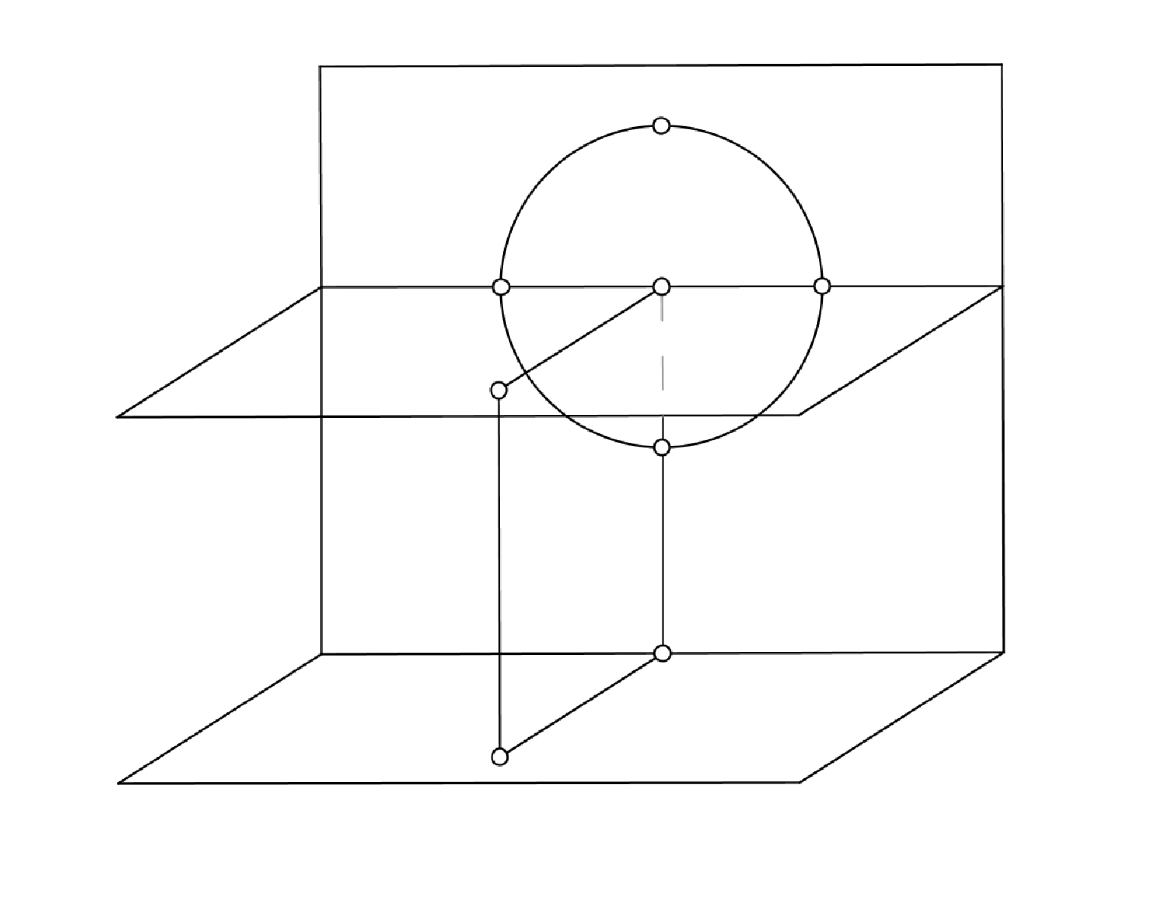
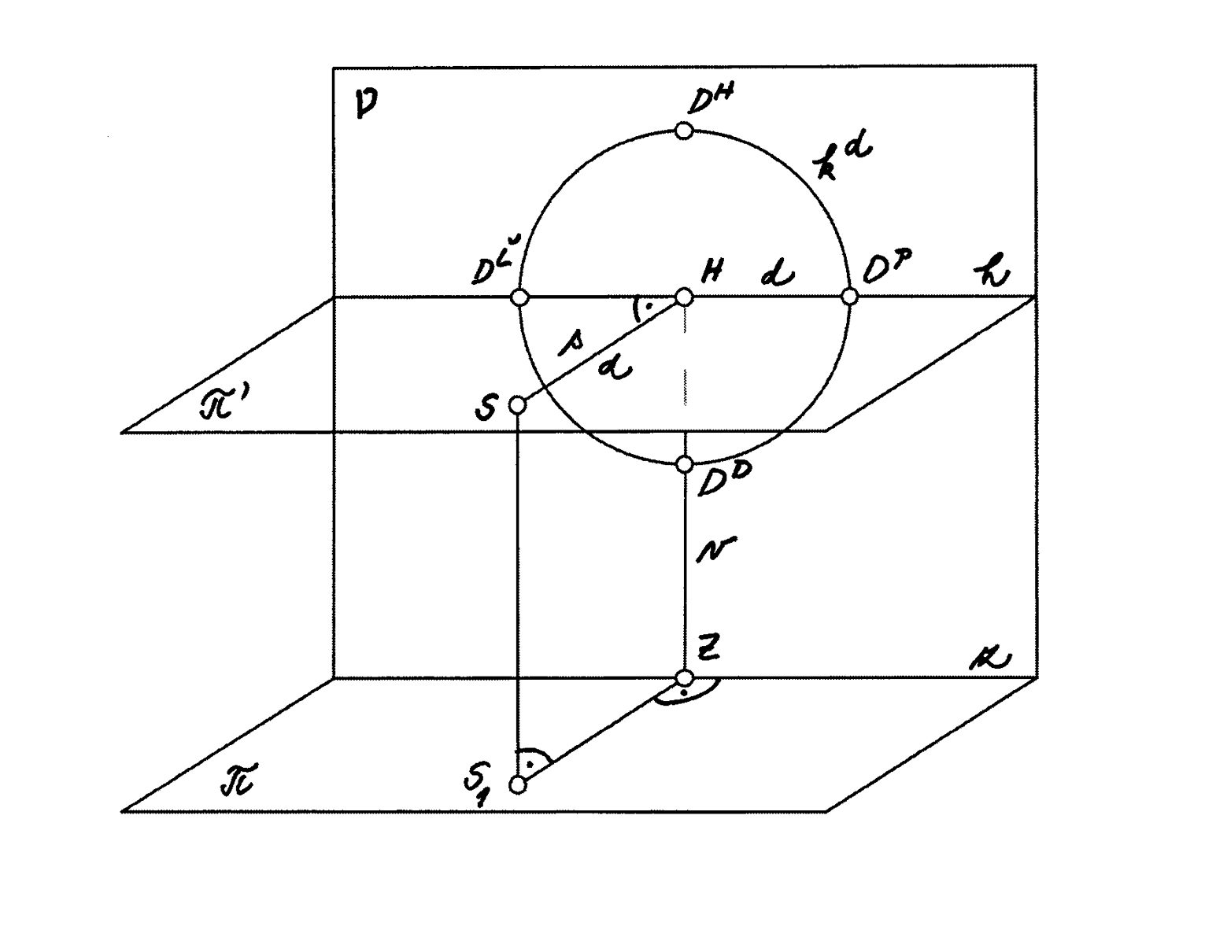
Úloha: Označte V obrázku všetky určujúce prvky

Slide 7
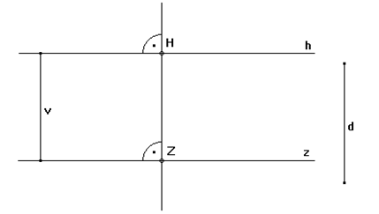
Zadanie LP
Perspektíva je daná: horizontom h, hlavným bodom H ležiacom na horizonte, dištanciou d, výškou stredu premietania (oka) v
Perspektívny kríž:
Perspektívny kríž zodpovedá ktorejkoľvek súradnicovej sústave používanej v niektorej z rovnobežných zobrazovacích metód.
Zobrazovaný útvar – objekt sa nachádza na vodorovnej rovine (nad vodorovnou rovinou) π, najčastejšie za zvislou priemetňou ν, v opačnom polpriestore, ako stred pozorovania S (oko O)
Zdroj štúdia napríklad TU

Slide 8
Dôležité priamky
priečelné priamky – sú priamky rovnobežné s perspektívnou priemetňou, vertikálne priečelné priamky sú kolmé na základnú rovinu
hĺbkové priamky – sú kolmé na perspektívnu priemetňu, ich úbežníkom je hlavný bod H (kolmý priemet stredu premietania)

Slide 9
Vlastnosti perspektívy
horizont h je úbežnicou všetkých vodorovných rovín a zároveň obsahuje úbežníky všetkých vodorovných priamok, ktoré nie sú rovnobežné so základnicou z
perspektíva zachováva rovnobežnosť priečelných priamok, t. j. priamok rovnobežných s perspektívnou priemetňou ν
perspektíva zachováva deliaci pomer troch bodov (navzájom rôznych), ktoré ležia na priečelných priamkach
pravý a ľavý dištančník sú úbežníky vodorovných priamok, ktoré zvierajú s perspektívnou priemetňou uhol 45°
horný a dolný dištančník sú úbežníky priamok, ktoré
sú kolmé na základnicu a zvierajú s perspektívnou
priemetňou uhol 45°

Slide 10
DRUHY LINEÁRNEJ PERSPEKTÍVY

Slide 11
Druhy lineárnej perspektívy ÚLOHA: PRIRAĎTE NÁZVY KU OBRÁZKOM (kliknite na obrázok)
trojúbežníková
– vtáčia (na obrázku)
alebo žabia perspektíva
dvojúbežníková
– nárožná
jednoúbežníková – priečelná

Slide 12
Zásady perspektívy
dištancia d > 20 cm
zobrazované objekty ležia v zornom kuželi - je to rotačný kužeľ s vrcholom v strede premietania S, s osou SH, s odchýlkou α povrchových priamok kužeľa od osi kužeľa, α < , v niektorých prípadoch α < , podstavná kružnica zorného kužeľa leží v perspektívnej priemetni
pre vzťah dištancie d a polomeru r podstavnej kružnice zorného kužeľa platí: r ≤ d ≤ 3r
veľkosť dištancie volíme podľa druhu zobrazovaných objektov:
r = d pre zobrazenie interiéru
2r = d pre zobrazenie skupiny budov
3r = d pre zobrazenie diaľníc, ciest, mostov,...
Výšku oka volíme v rozpätí 160 – 165 cm.

Slide 13
Pavimento a sieť pre interiér Pavimento je štvorcová sieť v LP v základnej rovine, ktorá má nenahraditeľný význam pre zostrojovanie – konštrukciu telies v priestore – umiestňujeme ich práve na pavimente. Výšku nanášame v skutočnej veľkosti na zvislé priamky (ich úbežníkom je nevlastný bod) od bodov na základnici. Pomocou hĺbkových priamok sa výška skracuje – zmenšuje.

Slide 14
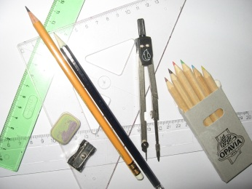
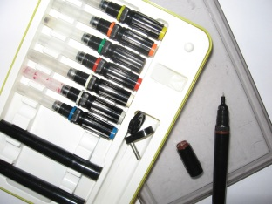
Pavimento v priečelnej polohe

Slide 15
História Základy lineárnej perspektívy sa objavovali už na gréckych a rímskych maľbách ako poznatok, že navzájom rovnobežné priamky sa v diaľke zdanlivo zbiehajú. Maliari v XIV. – XVI. storočí v dobe renesancie maľovali obrazy pomocou štvorcových sietí. ALBRECHT DURER (okolo roku 1500) – nemecký maliar - bol iniciátorom na konštruovanie rôznych zariadení, ktoré pomáhali nakresliť obraz tak, aby zodpovedal čo najvernejšie skutočnosti. Brook Taylor anglický matematik – vytvoril roku 1715 teoretické základy už v tom čase používaného zobrazenia tzv. lineárnej perspektívy. Zdrojom pre oboznámenie sa s históriou vývoja LP môže byť napríklad TÁTO práca

Slide 16
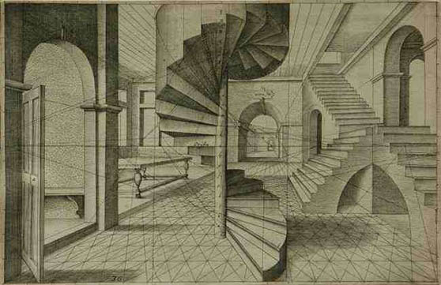
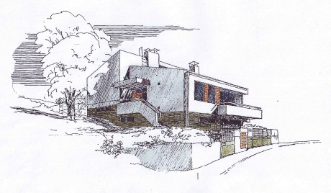
Využitie
technická prax – architektúra, dizajn; umenie – maliarstvo, sochárstvo; ...

Slide 17
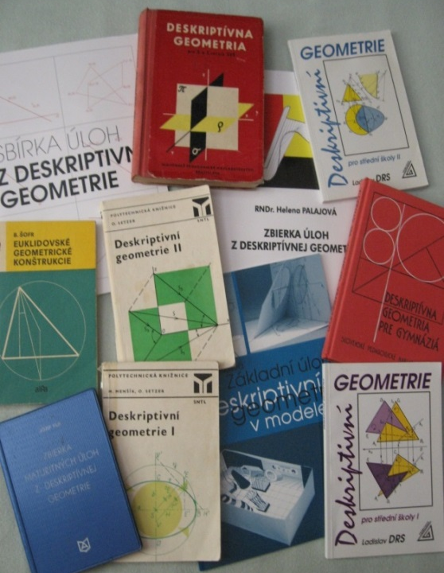
Zdroje
MEDEK,V–ZÁMOŽÍK,J.: Konštruktívna geometria pre technikov, Bratislava 1978.
SETZER,O.: Deskriptivní geometrie II,
Praha 1980.
práce žiakov
Vlastné práce
Internet
ĎAKUJEM ZA POZORNOSŤ

